Slide 1
텍스트 데이터 클러스터링을 이용한 논문 추천 알고리즘 개발 및 실험적 분석
소프트웨어학과 201920723 김동욱

Slide 2
발표 순서
프로젝트 소개
프로젝트 구현
결과 분석
Flask 배포 및 recommendation

Slide 3
1. 프로젝트 소개
논문 추천 알고리즘
논문의 요약을 텍스트 데이터로 활용
DBSCAN 클러스터링 사용
간단한 데이터 마이닝 결과 분석

Slide 4
2. 프로젝트 구현 – 데이터 수집
실습 시간에 활용한 파이썬의 requests, bs4를 사용하여 arxiv에 최근 3개월간 올라온 논문 크롤링
Export.arxiv.org/list/cs/2209
Export.arxiv.org/list/cs/2208
Export.arxiv.org/list/cs/2207

Slide 5
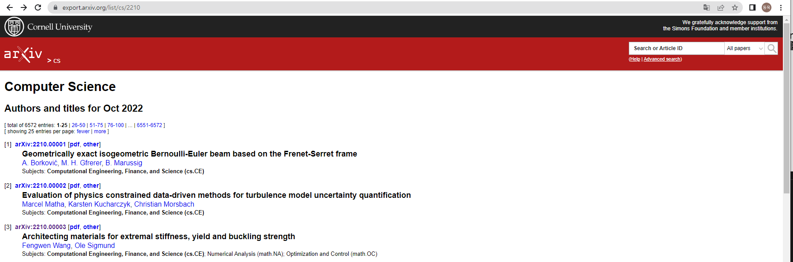
2. 프로젝트 구현 – 데이터 수집

Slide 6
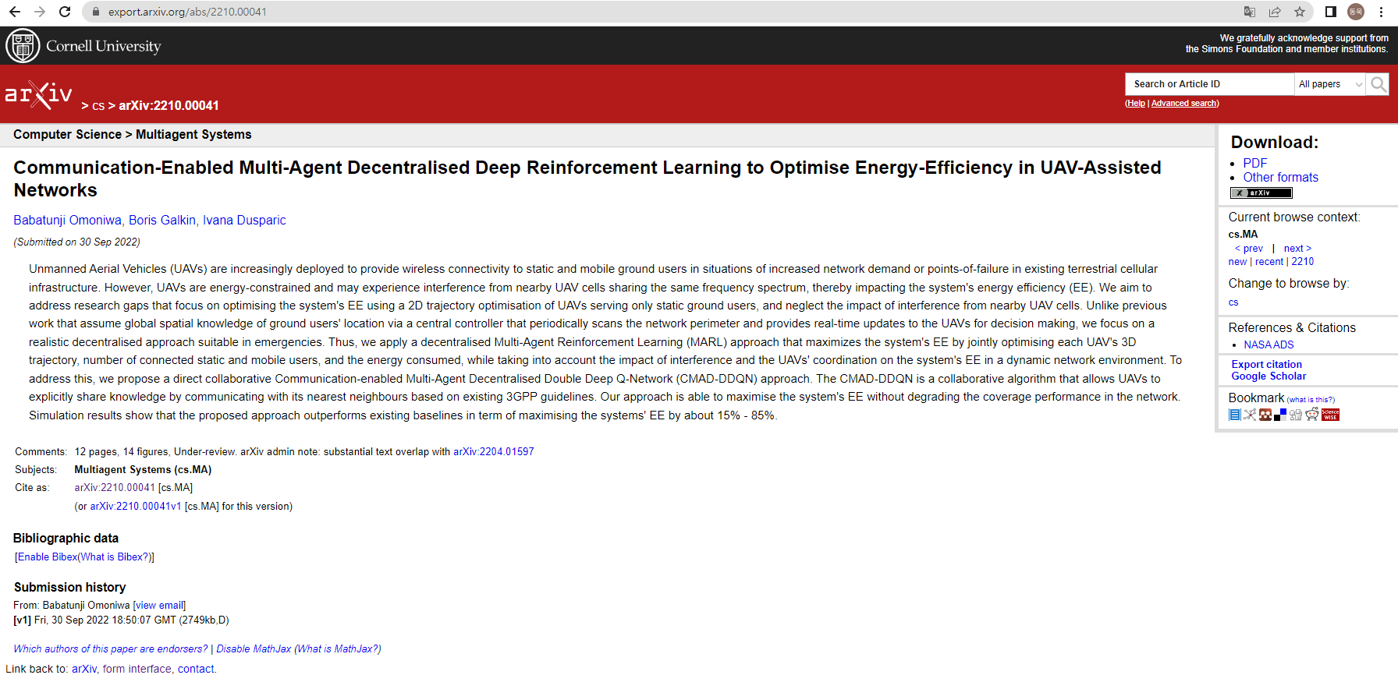
2. 프로젝트 구현 – 데이터 수집

Slide 7
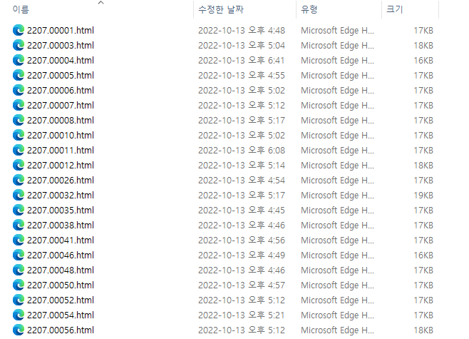
2. 프로젝트 구현 – 데이터 수집

Slide 8
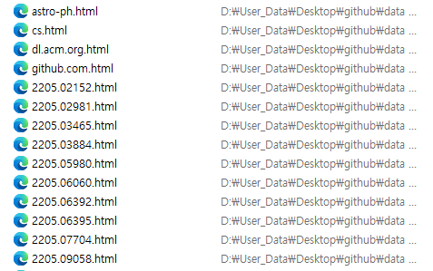
2. 프로젝트 구현 – 전처리(cleaning)

Slide 9
2. 프로젝트 구현 – 데이터 형태
Paragraphs: 19095
Words: 4032829
Vocabulary size: 61415

Slide 10
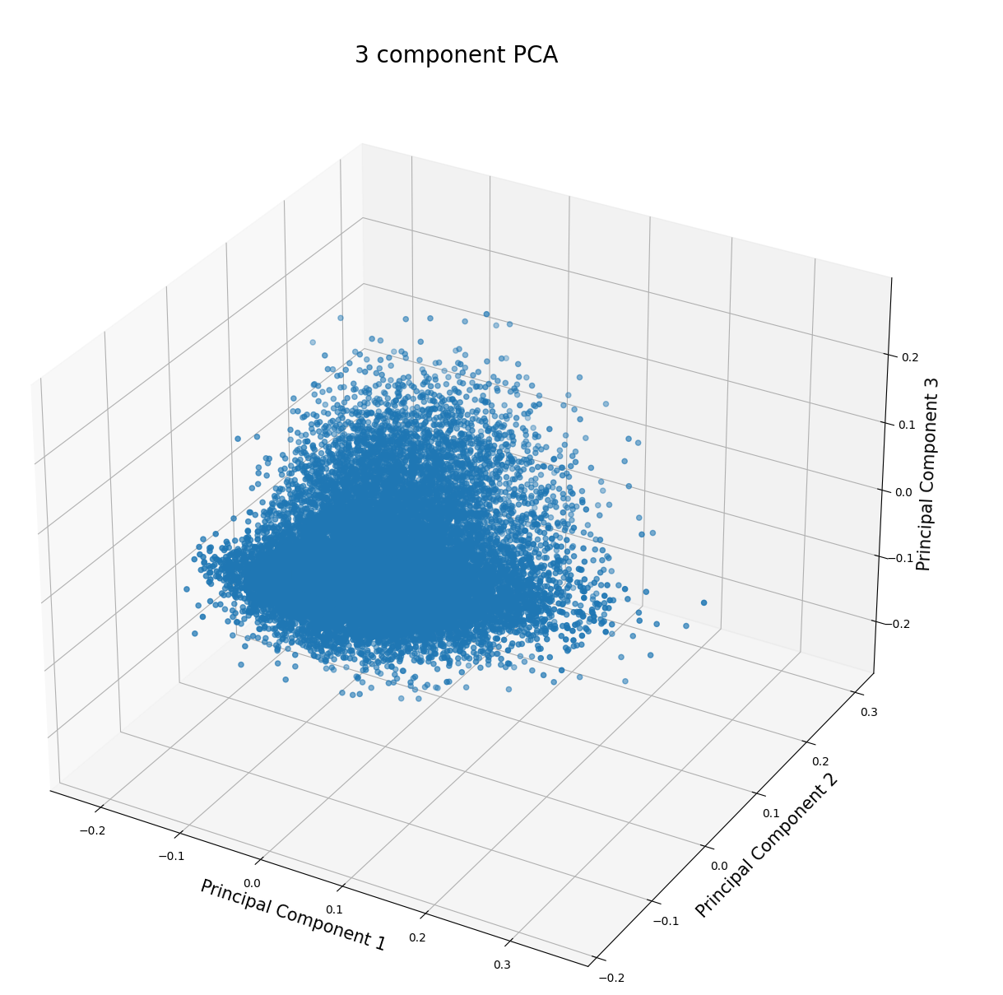
2. 프로젝트 구현 – 데이터 형태

Slide 11
2. 프로젝트 구현 – 모델 파라미터
Tf-idf 벡터화
Parameters: min_df => 1, 0.05, 0.01, 0.001
차원 축소 PCA
Parameters: n_components => 0.1, 0.5, 0.8
Dbscan 클러스터링
Parameters: eps 12가지 모델

Slide 12
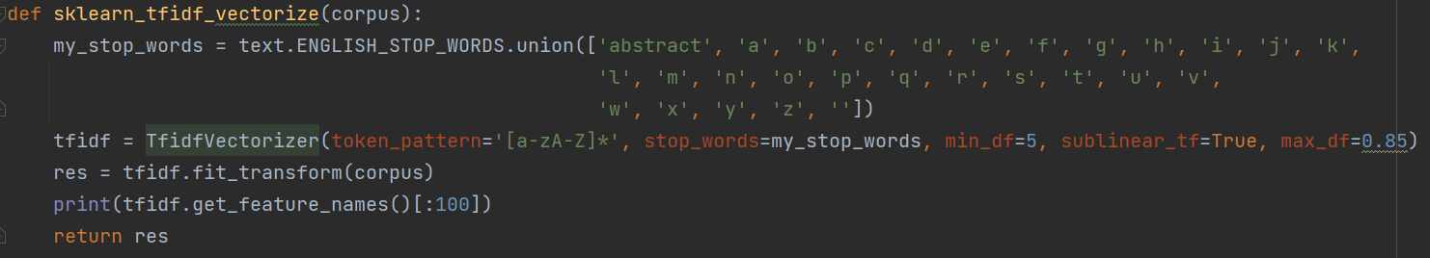
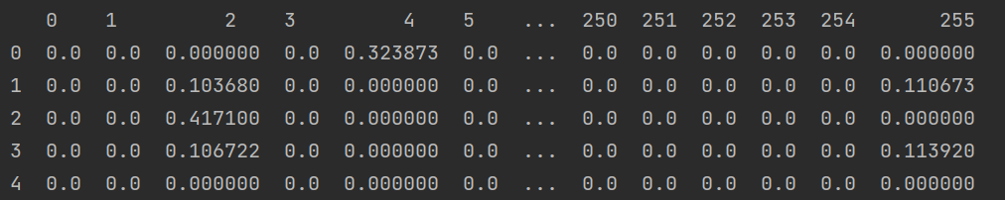
2. 프로젝트 구현 – tf idf 벡터화
min_df=0.05 후 tf-idf 벡터

Slide 13
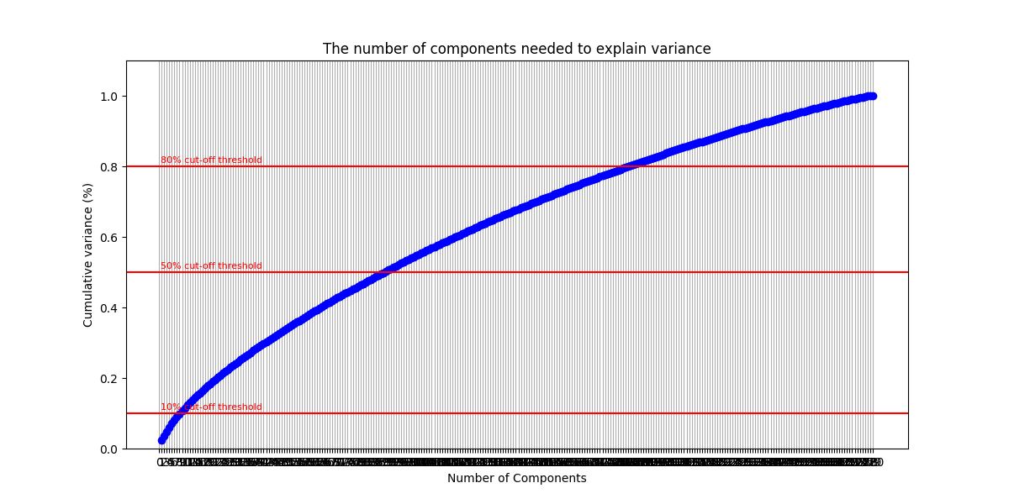
2. 프로젝트 구현 – 차원 축소(분산 기여도)

Slide 14
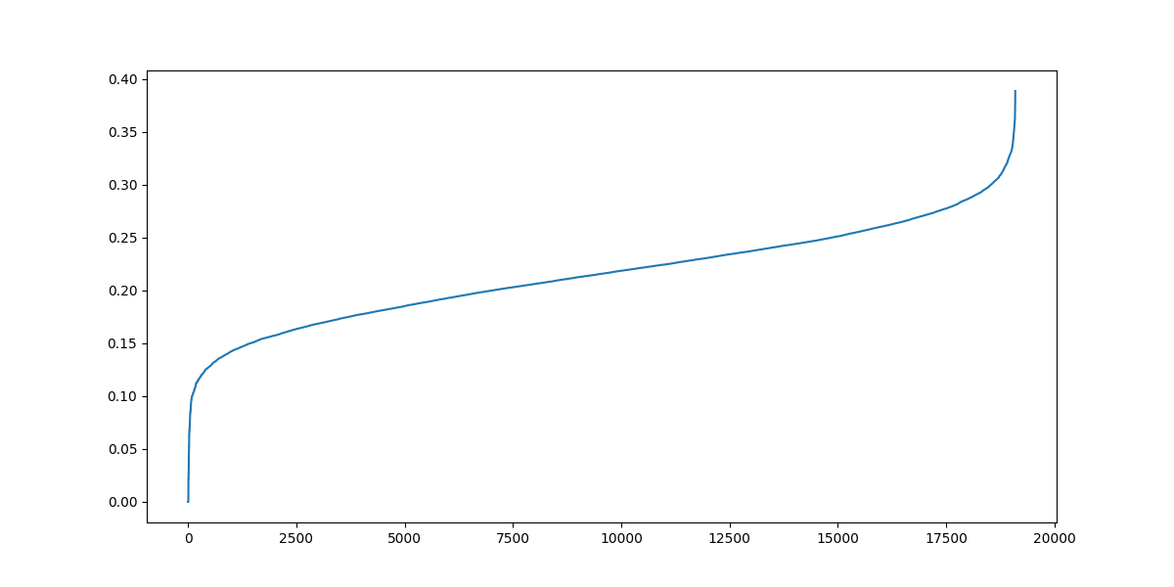
2. 프로젝트 구현 – 클러스터링(eps 결정)

Slide 15
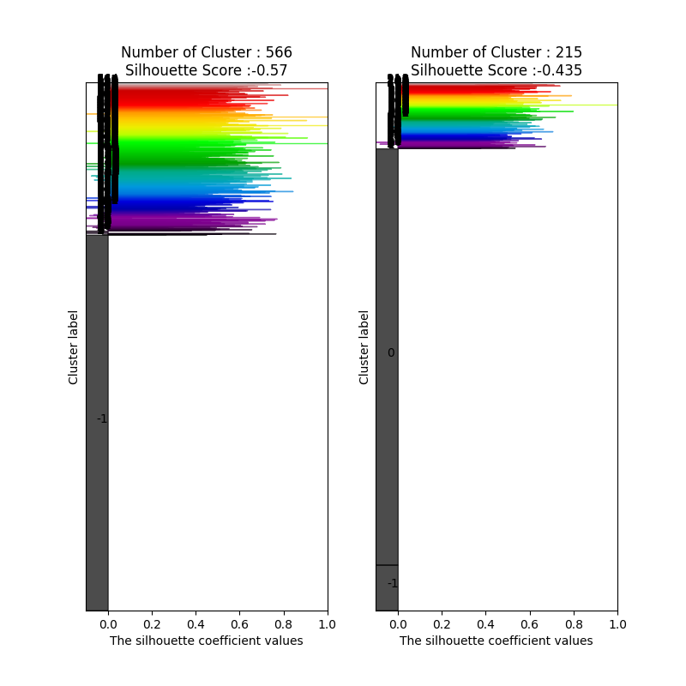
2. 프로젝트 구현 – 검정
파라미터(min_df, 분산 기여도) | 클러스터 수 | 실루엣 계수
0.05, 0.1 | 566 | 0.46
0.05, 0.5 | 309 | 0.28
0.05, 0.8 | 472 | 0.21
0.05, 1 | 561 | 0.1
0.01, 0.1 | 313 | 0.35
0.01, 0.5 | 401 | 0.24
0.01, 0.8 | 617 | 0.17
0.01, 1 | 625 | 0.15
0.001, 0.1 | 242 | 0.37
0.001, 0.5 | 333 | 0.28
0.001, 0.8 | 717 | 0.18
0.001, 1 | 835 | 0.14

Slide 16
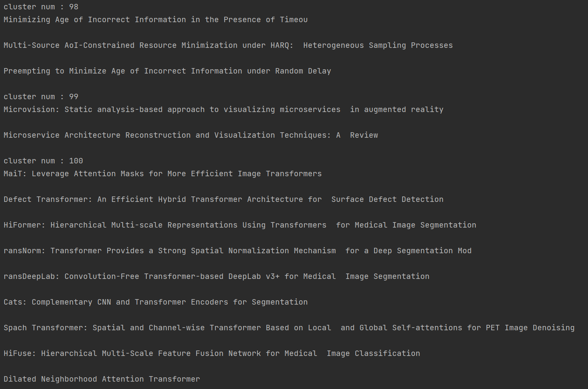
클러스터가 잘된 경우

Slide 17
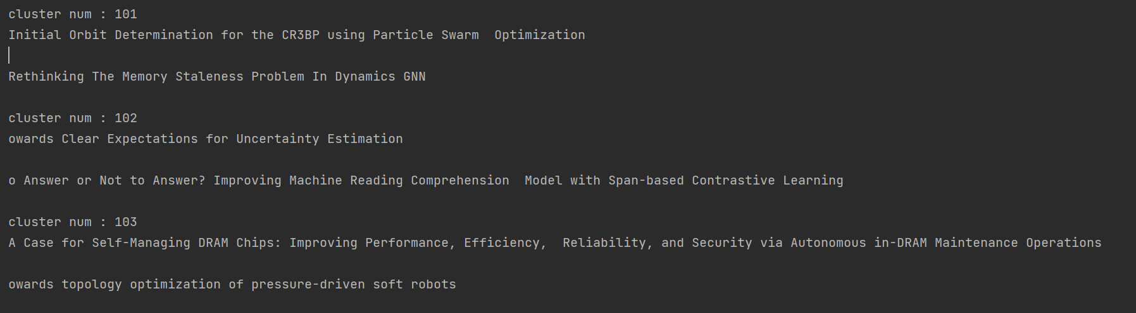
클러스터가 잘 안된 경우

Slide 18
3. 결과 분석
고차원 데이터를 사용하기 때문에 distance based 방법인 클러스터링이 잘 이루어지지 않는다(한 클러스터에 대부분 2개의 데이터가 들어있음).
eps 등 파라미터에 예민한 모습을 보이며 다양한 결과가 나온다.
클러스터링이 잘 된 클러스터를 보면 제목 없이 요약 부분만 사용하여 클러스터링을 했음에도 비슷한 제목의 논문이 클러스터링 되었다.

Slide 19
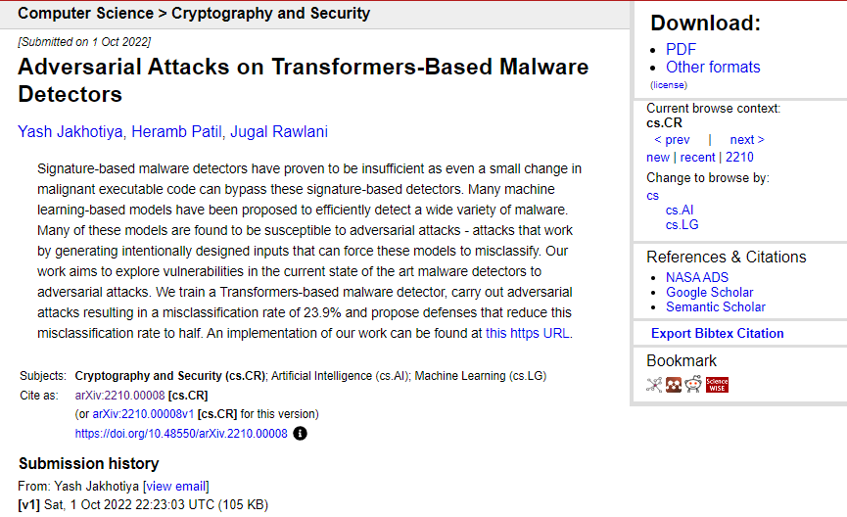
4. flask 배포 및 recommendation

Slide 20
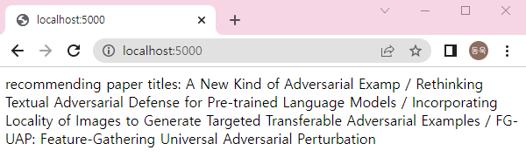
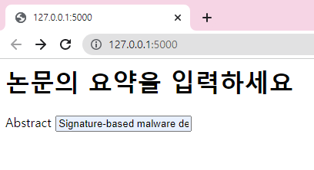
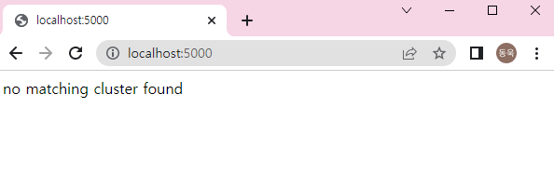
4. flask 배포 및 recommendation

